Slide 1
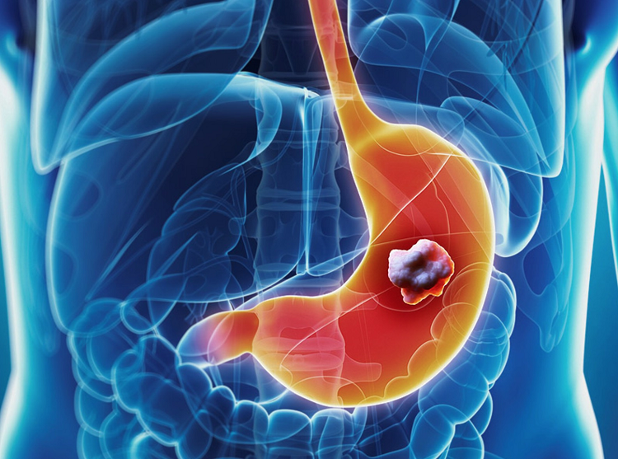
Ung thư dạ dày
GVHD: GS.Vũ Trung Kiên
Sinh viên: - Hoàng Trần Nghĩa Anh - Nguyễn Mạnh Dũng - Trần Quốc Hoà

Slide 2
Nội dung
1
2
3
4
Dịch tễ
Yếu tố
nguy cơ
Giải phẫu
Giải phẫu bệnh
5
6
7
8
Triệu chứng lâm sàng
Cận lâm sàng
Đánh giá giai đoạn
Điều trị Tiên lượng

Slide 3
1
Dịch tễ
1

Slide 4
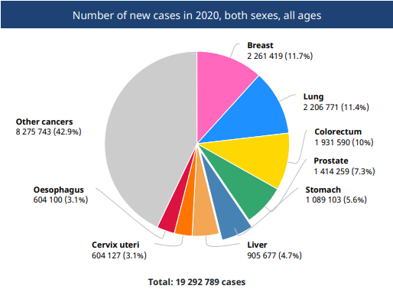
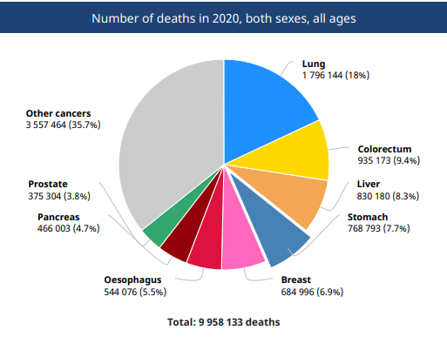
Tỉ lệ ung thư dạ dày trên thế giới năm 2020
Source: GLOBCAN 2020

Slide 5
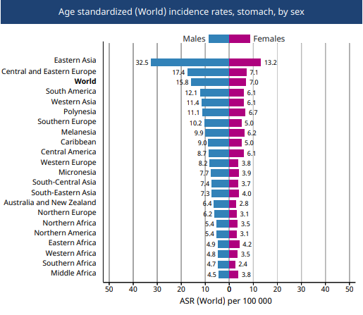
Tỉ lệ nam:nữ = 2-3:1
Source: GLOBCAN 2020

Slide 6
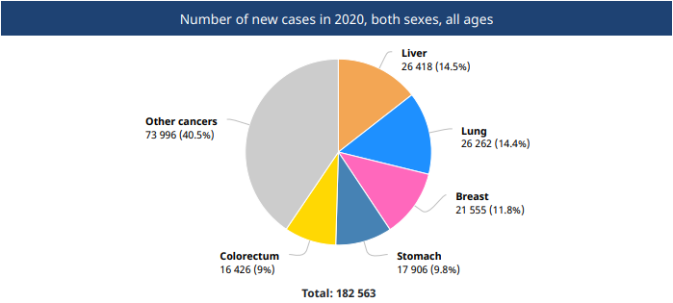
Tại Việt Nam
Source: GLOBCAN 2020

Slide 7
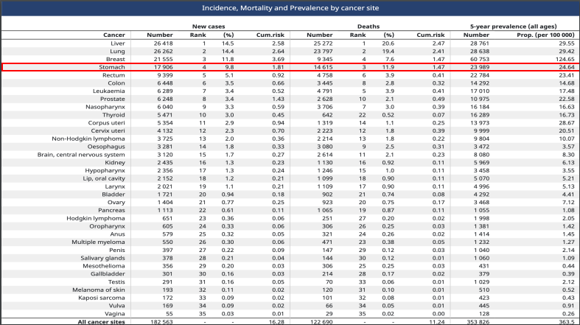
Source: GLOBCAN 2020

Slide 8
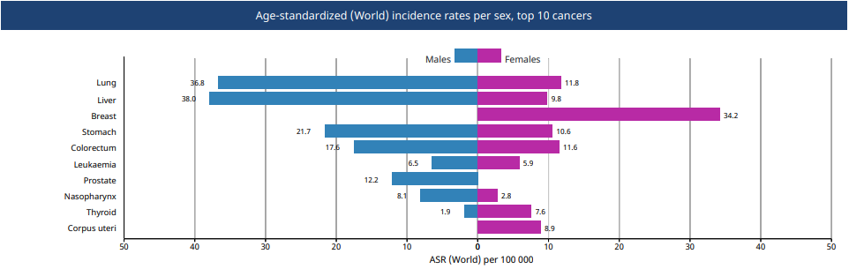
Thống kê GLOCOBAN 2020 tại Việt Nam
Source: GLOBCAN 2020

Slide 9
1
Yếu tố nguy cơ
2

Slide 10
Dinh dưỡng
Môi trường
- Chế độ ăn nhiều chất đạm, béo, ít rau quả - Thịt, cá chế biến dưới dạng ngâm muối - Chế độ ăn nhiều Nitrat - …
- Môi trường bảo quản thức ăn kém - Môi trường nhiễm phóng xạ - Môi trường sản xuất cao su, than đá - …
Yếu tố di truyền
Tiền căn
- Gia đình có người thân trực hệ bị ung thư dạ dày - Hội chứng di truyền: Ung thư dạ dày thể thâm nhiễm lan toả di truyền, đa polyp tuyến có tính gia đình (FAP),…
- Nhiễm H.pylori: tăng nguy cơ ung thư dạ dày 3,6 – 17 lần - Phẫu thuật dạ dày > 10 năm - Viêm teo niêm mạc dạ dày, viêm chuyển sản niêm mạc dạ dày - Polyp dạ dày, ….

Slide 11
1
Giải phẫu
3

Slide 12
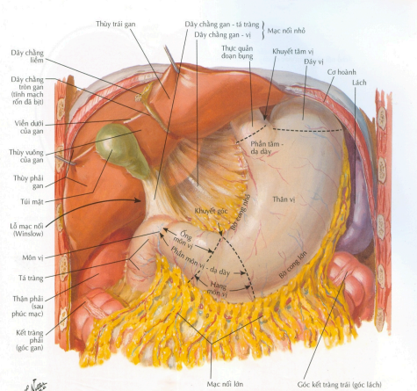
Các phần của dạ dày và liên quan với các tạng xung quanh
Notes:
Nghĩa Anh ghi vào

Slide 13
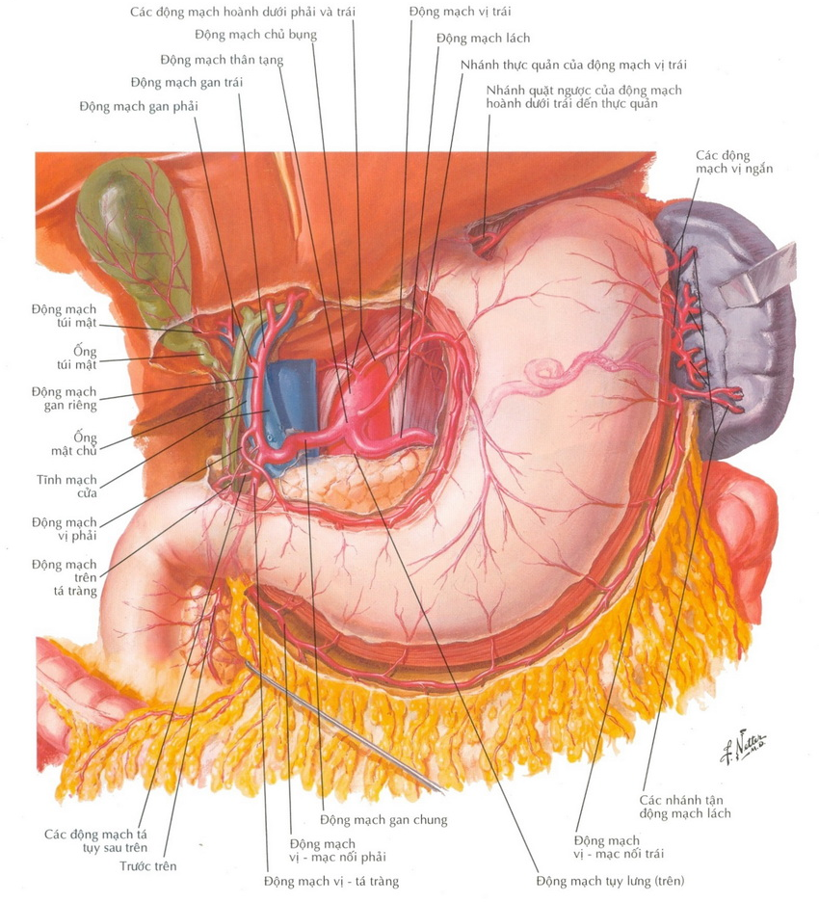
Động mạch dạ dày
Xuất phát từ động mạch thân tạng
Bờ cong nhỏ: Động mạch vị trái – Động mạch vị phải
Bờ cong lớn: Động mạch vị mạc nối trái – Động mạch vị mạc nối phải
Động mạch vị ngắn, Động mạch vị sau, Động mạch hoành dưới
Source: Netter
Notes:
Động mạch thân tạng chia 3 nhánh: động mạch vị trái, động mạch gan chung (chia làm ĐM gan riêng và ĐM vị tá tràng) và động mạch lách Bờ cong nhỏ: ĐM vị trái (nhánh của ĐM thân tạng) và ĐM vị phải (nhánh ĐM gan riêng) Bờ cong lớn: ĐM mạc nối phải (nhánh của ĐM vị tá tràng) và ĐM mạc nối trái (nhánh ĐM lách) Ngoài ra còn được cấp máu từ các ĐM khác như ĐM vị ngắn ( cho bờ cong lớn), ĐM vị sau (cho mặt sau đáy vị), ĐM hoành dưới (cấp máu cho tâm vị)

Slide 14
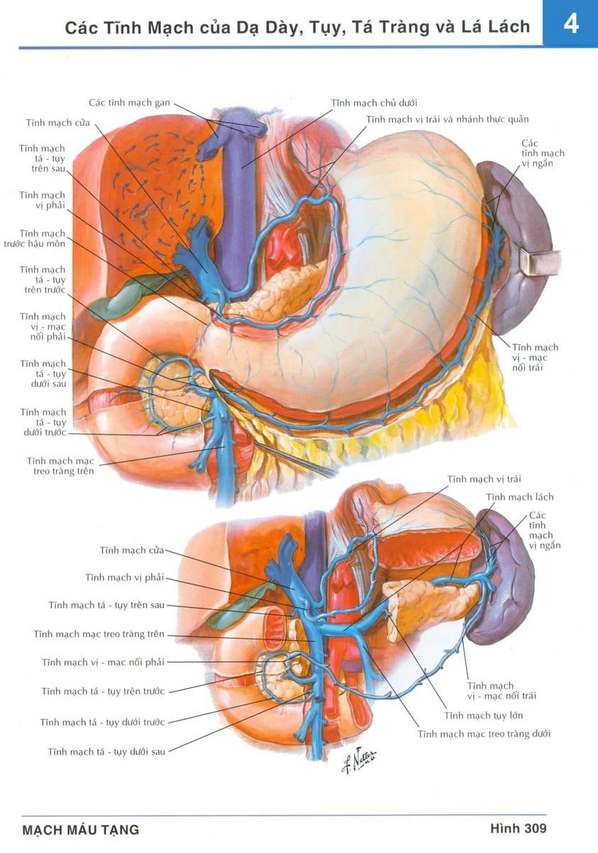
Tĩnh mạch dạ dày
Các tĩnh mạch của dạ dày đi song song với động mạch và hầu hết đổ về tĩnh mạch cửa
Source: Netter
Notes:
Tĩnh mạch vị trái và vị phải đổ thẳng vào tĩnh mạch cửa
Tĩnh mạch vị mạc nối trái đổ về tĩnh mạch lách
Tĩnh mạch vị mạc nối phải đổ về tĩnh mạch mạc treo tràng trên

Slide 15
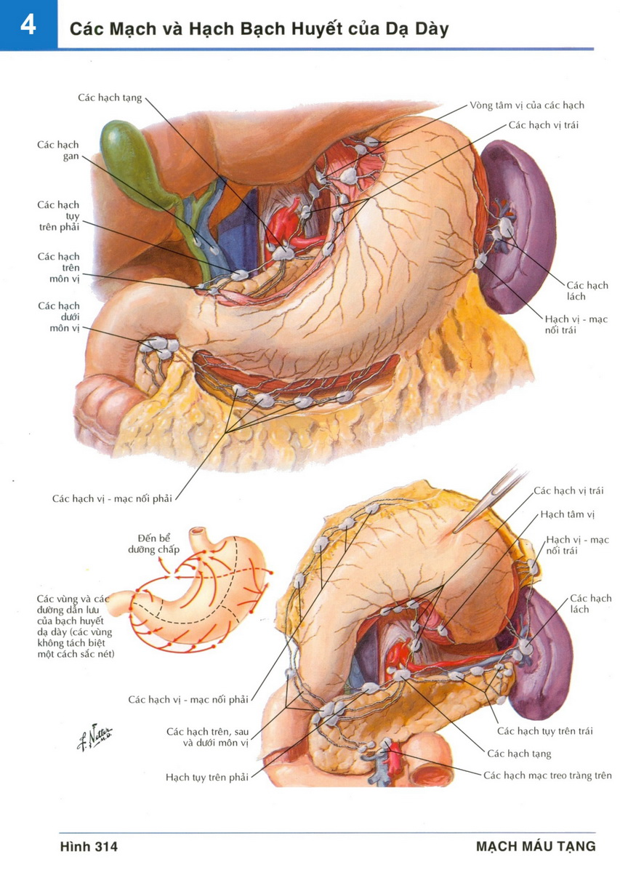
Mạch và hạch bạch huyết dạ dày
Source: Netter
Notes:
Mạch bạch huyết phóng phú và thông nối với bạch huyết các tạng khác trên ổ bụng - Nơi nối thực quản – dạ dày→ mạch bạch huyết liên tục với mạch bạch huyết thực quản - Môn vị → mạch bạch huyết liên tục với mạch bạch huyết tá tràng và tuỵ Mạch bạch huyết đi theo các động mạch dạ dày, dẫn lưu về chuỗi hạch dạ dày, chuỗi hạch vị mạc nối 🡪 các hạch thân tạng

Slide 16
Phân loại ung thư vùng tâm vị theo Siewert

Slide 17
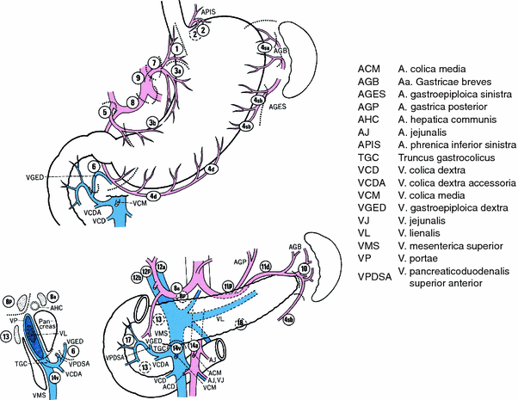
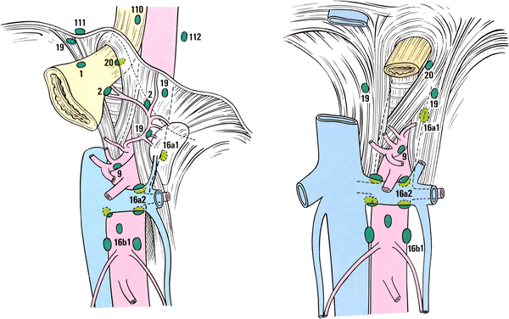
Hạch vùng trong ung thư dạ dày
Japanese classification of gastric carcinoma: 3rd English edition - 2011

Slide 18
No. | Definition
1 | Right paracardial LNs, including those along the first branch of the ascending limb of the left gastric artery.
2 | Left paracardial LNs including those along the esophagocardiac branch of the left subphrenic artery
3a | Lesser curvature LNs along the branches of the left gastric artery
3b | Lesser curvature LNs along the 2nd branch and distal part of the right gastric artery
4sa | Left greater curvature LNs along the short gastric arteries (perigastric area)
4sb | Left greater curvature LNs along the left gastroepiploic artery (perigastric area)
4d | Rt. greater curvature LNs along the 2nd branch and distal part of the right gastroepiploic artery
5 | Suprapyloric LNs along the 1st branch and proximal part of the right gastric artery
6 | Infrapyloric LNs along the first branch and proximal part of the right gastroepiploic artery down to the confluence of the right gastroepiploic vein and the anterior superior pancreatoduodenal vein
7 | LNs along the trunk of left gastric artery between its root and the origin of its ascending branch
8a | Anterosuperior LNs along the common hepatic artery
8p | Posterior LNs along the common hepatic artery
9 | Celiac artery LNs
10 | Splenic hilar LNs including those adjacent to the splenic artery distal to the pancreatic tail, and those on the roots of the short gastric arteries and those along the left gastroepiploic artery proximal to its 1st gastric branch
11p | Proximal splenic artery LNs from its origin to halfway between its origin and the pancreatic tail end
11d | Distal splenic artery LNs from halfway between its origin and the pancreatic tail end to the end of the pancreatic tail
Japanese classification of gastric carcinoma: 3rd English edition - 2011

Slide 19
12a | Hepatoduodenal ligament LNs along the proper hepatic artery, in the caudal half between the confluence of the right and left hepatic ducts and the upper border of the pancreas
12b | Hepatoduodenal ligament LNs along the bile duct, in the caudal half between the confluence of the right and left hepatic ducts and the upper border of the pancreas
12p | Hepatoduodenal ligament LNs along the portal vein in the caudal half between the confluence of the right and left hepatic ducts and the upper border of the pancreas
13 | LNs on the posterior surface of the pancreatic head cranial to the duodenal papilla
14v | LNs along the superior mesenteric vein
15 | LNs along the middle colic vessels
16a1 | Paraaortic LNs in the diaphragmatic aortic hiatus
16a2 | Paraaortic LNs between the upper margin of the origin of the celiac artery and the lower border of the left renal vein
16b1 | Paraaortic LNs between the lower border of the left renal vein and the upper border of the origin of the inferior mesenteric artery
16b2 | Paraaortic LNs between the upper border of the origin of the inferior mesenteric artery and the aortic bifurcation
17 | LNs on the anterior surface of the pancreatic head beneath the pancreatic sheath
18 | LNs along the inferior border of the pancreatic body
19 | Infradiaphragmatic LNs predominantly along the subphrenic artery
20 | Paraesophageal LNs in the diaphragmatic esophageal hiatus
110 | Paraesophageal LNs in the lower thorax
111 | Supradiaphragmatic LNs separate from the esophagus
112 | Posterior mediastinal LNs separate from the esophagus and the esophageal hiatus
Japanese classification of gastric carcinoma: 3rd English edition - 2011

Slide 20
1
Giải phẫu bệnh
4

Slide 21
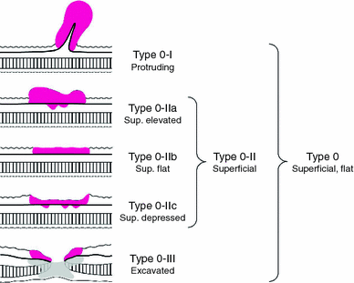
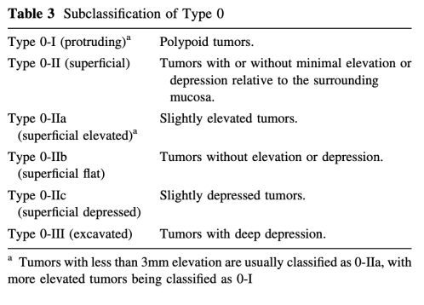
Giải phẫu bệnh đại thể Phân loại của Hội (Nghiên cứu) Ung thư Dạ dày Nhật Bản (JGCA) 2011
Notes:
Về mặt đại thể ung thư dạ dày chia làm 6 loại Loại 0 là dạng ung thư dạ dày sớm, được chia làm 5 thể nhỏ Loại 0-1: dạng lồi (polyp) Loại 0-2a: Dạng nhô long Loại 0-2b: Dạng phẳng Loại 0-2c: Dạng lõm nông Loại 0-3: Dạng lõm sâu

Slide 22
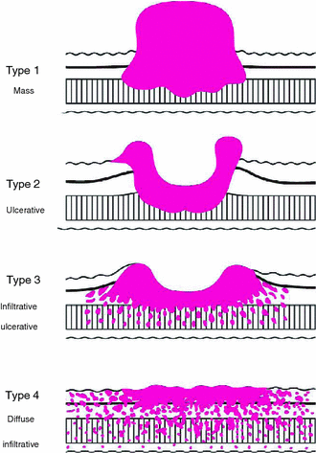
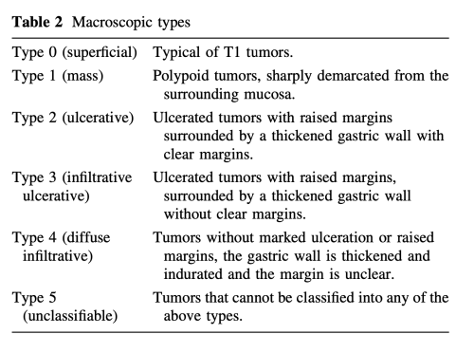
Giải phẫu bệnh đại thể Phân loại của Hội (Nghiên cứu) Ung thư Dạ dày Nhật Bản (JGCA) 2011
Notes:
Loại 1: Dạng khối u Loại 2: Ổ loét bờ cao Loại 3: Ổ loét thâm nhiễm Loại 4: Thâm nhiễm lan toả Loại 5: không thuộc 4 loại trên

Slide 23
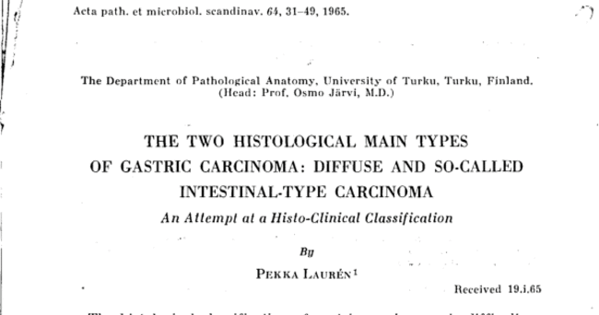
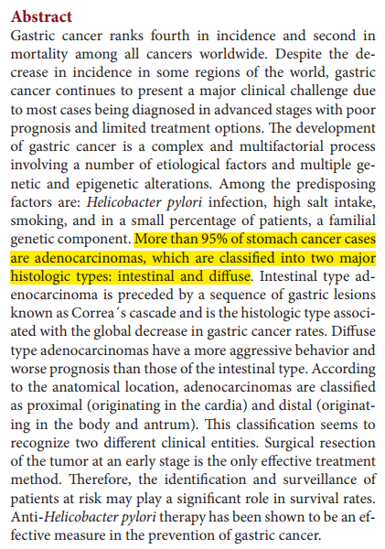
Giải phẫu bệnh vi thể Phân loại theo Lauren 1965
Loại chuyển sản ruột | Loại lan toả
Yếu tố môi trường Viêm teo niêm mạc dạ dày, chuyển sản niêm mạc ruột ở dạ dày Tỷ lệ mắc bệnh tăng dần theo tuổi Loại tế bào tuyến Di căn theo đường mạch máu Không ổn định về mặt vi thể Đột biến gene APC Bất hoạt gene P53, P16 | Yếu tố gia đình Nhóm máu A Nhóm tuổi trẻ Loại tế bào biệt hoá kém, tế bào nhẫn Xâm lấn xung quanh và di căn đường bạch huyết Thoái giáng E Cadherin Bất hoạt gene P53, P16
Piazuelo MB, Correa P. Gastric cáncer: Overview. Colomb Med (Cali). 2013 Sep 30;44(3):192-201. PMID: 24892619; PMCID: PMC4002033.
Notes:
Hơn 95% ung thư dạ dày là ung thư tế bào tuyến, chia làm 2 loại là loại chuyển sản ruột và loại lan toả
Loại chuyển sản ruột tiên lượng tốt hơn, loại lan toả thường triệu chứng rầm rộ và tiên lượng kém

Slide 24
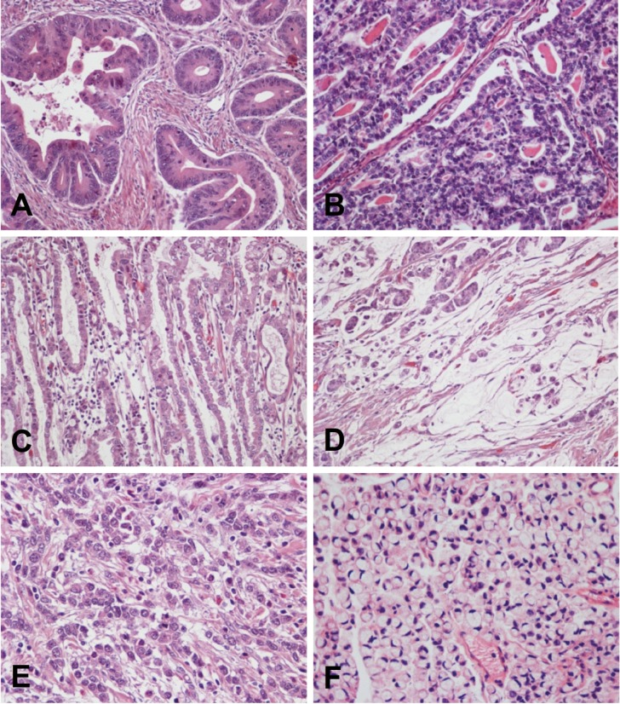
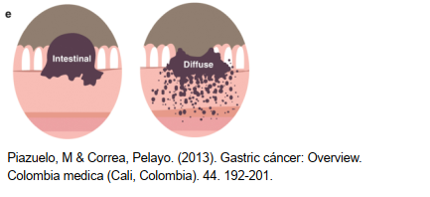
A – C: Intestinal type
D: Mucinous adenocarcinoma
E – F: Diffuse type

Slide 25
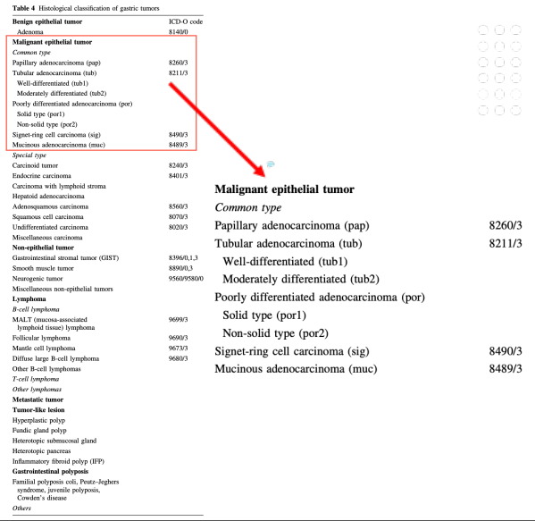
Giải phẫu bệnh đại thể Phân loại của Hội (Nghiên cứu) Ung thư Dạ dày Nhật Bản (JGCA) 2011
Japanese classification of gastric carcinoma: 3rd English edition - 2011
Notes:
- Ung thư biểu mô tuyến dạ dày dạng nhú
- Ung thư biểu mô tuyến dạ dày dạng ống + Biệt hoá tốt + Biệt hoá trung bình
- Ung thư biểu mô tuyến dạ dày dạng nhú + Dạng đặc + Dạng rời rạc - Ung thư biểu mô tuyến dạ dày dạng tế bào nhẫn
- Ung thư biểu mô tuyến dạ dày dạng nhầy

Slide 26
1
Triệu chứng lâm sàng
5

Slide 27
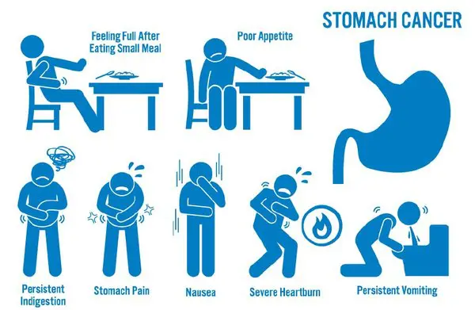
Giai đoạn sớm
Thường không có triệu chứng lâm sàng đặc hiệu
- Đầy bụng sau ăn - Chán ăn - Khó tiêu - Đau âm ỉ thượng vị - Ợ nóng, ợ hơi - Buồn nôn, nôn
Source: The Cancer Centre
Source: American Cancer Society (2021), Signs and Symptoms of Stomach Cancer

Slide 28
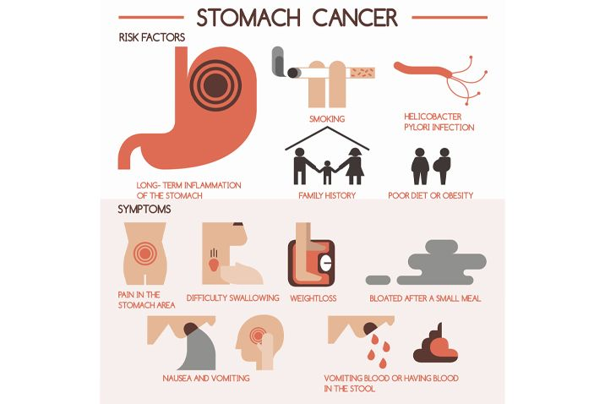
Giai đoạn muộn
- Đau bụng tăng dần - Tiêu phân đen/ Tiêu ra máu - Tiêu chảy/ Táo bón - Khó nuốt - Chướng bụng - Nôn nhiều - Sụt cân - Mệt mỏi, suy giảm thể lực
Source: The Cancer Centre
Source: American Cancer Society (2021), Signs and Symptoms of Stomach Cancer

Slide 29
Triệu chứng thực thể
Thường không có triệu chứng thực thể, ở giai đoạn trễ sẽ có: - Bướu vùng thượng vị, gan to, bụng báng, khối sượng cứng ở rốn (Sister Mary Joseph node), bướu đặc buồng trứng (bướu Krukenberg), mảng sượng cứng ở túi cùng sau (Blumer shelf) - Hạch trên đòn trái (hạch Vichow) - Hạch nách trái (hạch Irish)

Slide 30
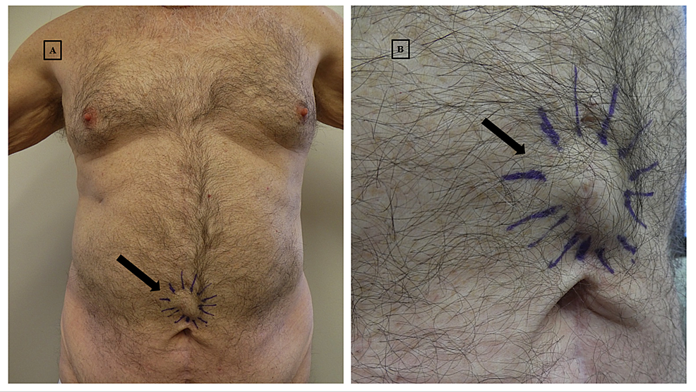
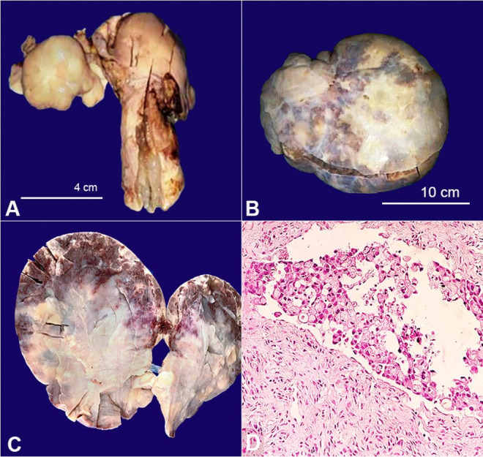
Sister Mary Joseph node (*)
Bướu Krukenberg (**)
(*) Girijala R L, Riahi R R, Cohen P R (February 28, 2018) Sister Mary Joseph Nodule as a Cutaneous Manifestation of Metastatic Appendiceal Adenocarcinoma: Case Report and Literature Review. Cureus 10(2): e2244. doi:10.7759/cureus.2244 (**) Lyngdoh BS, Dey B, Mishra J, Marbaniang E. Krukenberg tumor. Autops Case Rep. 2020 Apr 2;10(2):e2020163. doi: 10.4322/acr.2020.163. PMID: 33344281; PMCID: PMC7703453.

Slide 31
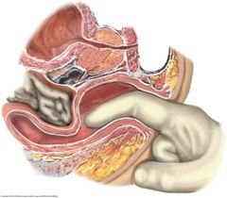
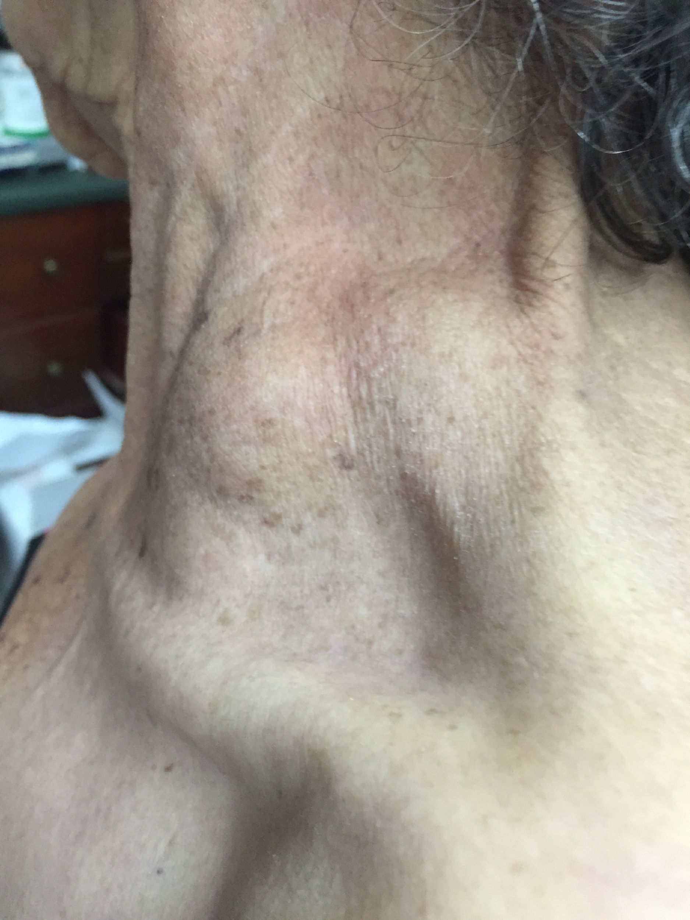
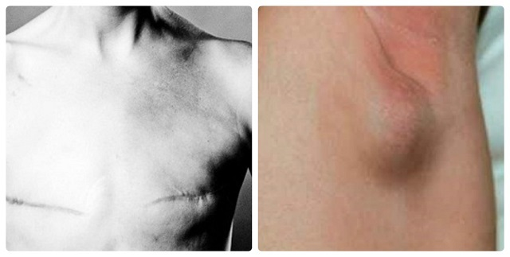
Phát hiện mảng Blumer qua khám HMTT(*)
Hạch Virchow (trái), Hạch Irish (phải) (**)
(*) Physician Assistant In Education (**) The Gastrointestinal Atlas

Slide 32
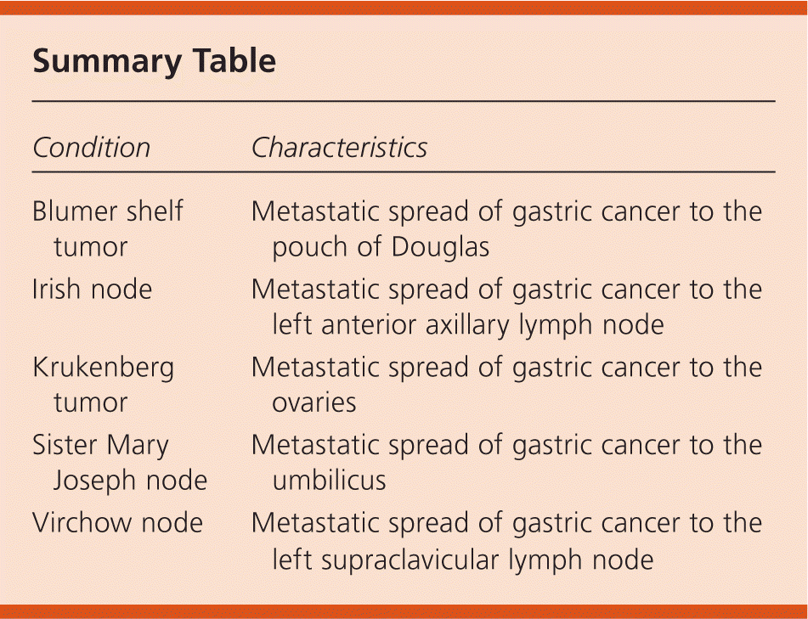
Đặc điểm của các triệu chứng thực thể trong ung thư dạ dày
Gurvits GE. Gastric ulcer and abnormal findings on CT. Am Fam Physician. 2012

Slide 33
1
Cận lâm sàng
6

Slide 34
1. Nội soi thực quản – dạ dày – tá tràng

Slide 35
2. CT-scan

Slide 36
3. MRI

Slide 37
4. PET/CT

Slide 38
5. Dấu ấn sinh học

Slide 39
1
Đánh giá giai đoạn
7

Slide 40
Phân nhóm T
Tx | Khối u không thể đánh giá
T0 | Không có bằng chứng khối u nguyên phát
Tis | Ung thư insitu: khối u biểu mô chưa xâm lấn lớp Lamina propria, loạn sản độ cao
T1 | Khối u xâm lấn Lamina propria hoặc cơ niêm, hoặc dưới niêm
T1a | Khối u xâm lấn Lamina propria hoặc cơ niêm
T1b | Khối u xâm lấn lớp dưới niêm
T2 | Khối u xâm lấn lớp cơ
T3 | Khối u xâm lấn mô liên kết dưới thanh mạc và không xâm lấn phúc mạc tạng hoặc cơ quan lân cận
T4 | Khối u xâm lấn thanh mạc (phúc mạc tạng) hoặc cấu trúc lân cận
T4a | Khối u xâm lấn thanh mạc (phúc mạc tạng)
T4b | Khối u xâm lấn cấu trúc lân cận
Định nghĩa TNM của ung thư dạ dày theo AJCC 8th

Slide 41
Phân nhóm hạch vùng N
Nx | Không thể đánh giá hạch vùng
N0 | Không có di căn hạch vùng
N1 | Di căn 1 – 2 hạch vùng
N2 | Di căn 3 – 6 hạch vùng
N3 | Di căn từ 7 hạch vùng trở lên
N3a | Di căn 7 – 15 hạch vùng
N3b | Di căn trên 15 hạch vùng
Di căn xa (M)
M0 | Không có di căn xa
M1 | Có di căn xa
Định nghĩa TNM của ung thư dạ dày theo AJCC 8th

Slide 42
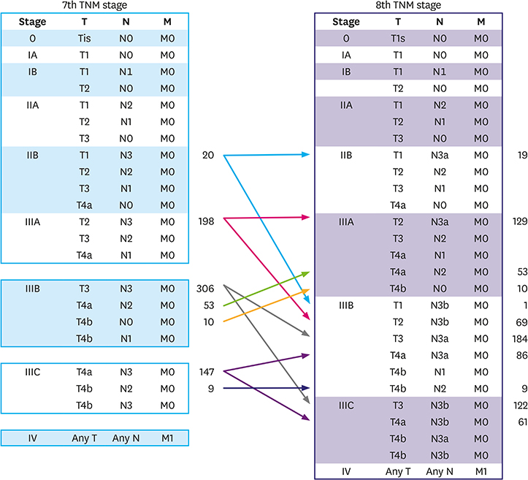
Đánh giá giai đoạn ung thư dạ dày theo AJCC 8th
Notes:
Thay đổi một số phân loại so với 7th do nghiên cứu và theo dõi tiên lượng

Slide 43
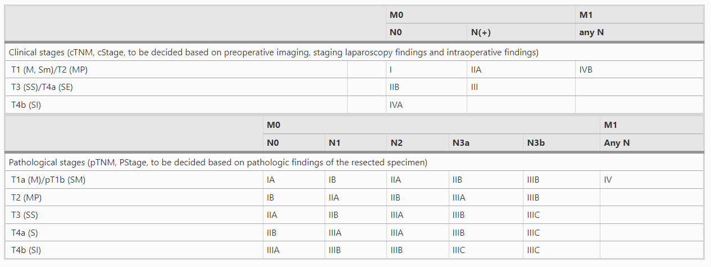
Đánh giá giai đoạn ung thư dạ dày theo AJCC 8th

Slide 44
1
Điều trị - Tiên lượng
8

Slide 45
Nguyên tắc điều trị

Slide 46
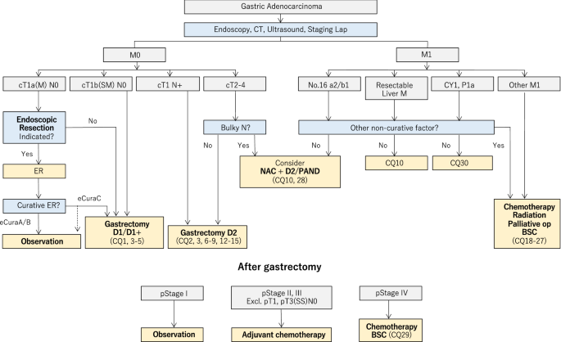
Phác đồ điều trị ung thư dạ dày
Japanese Gastric Cancer Treatment Guidelines 2021 (6th edition)
Notes:
Curative ER: phẫu thuật triệt căn qua nội soi
Bulky N: Hạch >= 3cm hoặc kế bên có nhiều hơn 1 hạch >= 1.5 cm
NAC: hoá trị tân hỗ trợ PAND: nạo hạch cạnh động mạch chủ

Slide 47
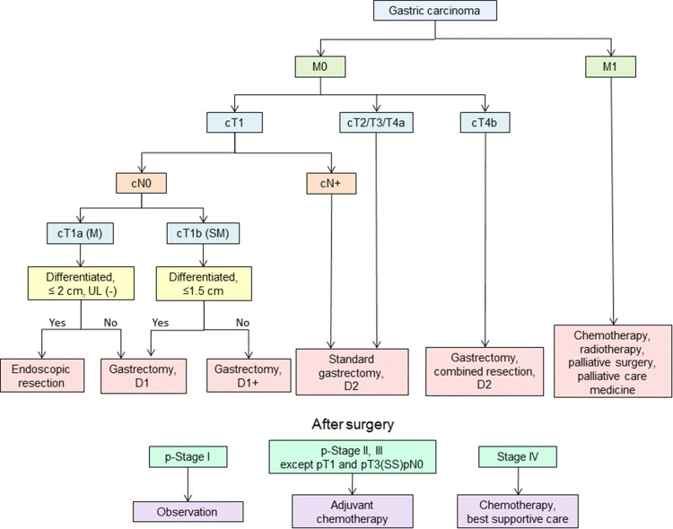
Japanese Gastric Cancer Treatment Guidelines 2021 (6th edition)
Japanese Gastric Cancer Treatment Guidelines 2014 (4th edition)

Slide 48
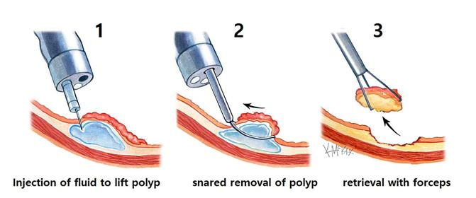
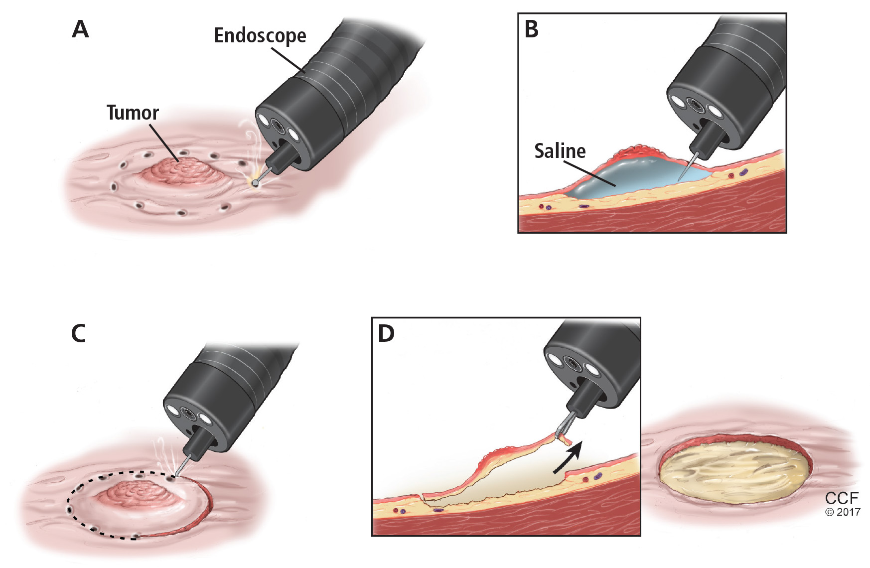
Các phương pháp mổ nội soi
Cắt niêm mạc dạ dày qua nội soi (EMR)
Cắt dưới niêm mạc dạ dày qua nội soi (ESD)
Notes:
Cắt niêm mạc dạ dày qua nội soi (EMR): cắt thương tổn cùng lớp niêm mạc xung quanh sớm bằng cách chích nước muối sinh lý vào lớp dưới niêm và dùng thòng lọng để cắt
Cắt dưới niêm mạc dạ dày qua nội soi (ESD): bóc tách cắt thương tổn cùng lớp niêm mạc và lớp dưới niêm cho đến lớp cơ bằng cách dùng dao điện qua một kênh nhỏ ở ống nội soi dạ dày

Slide 49
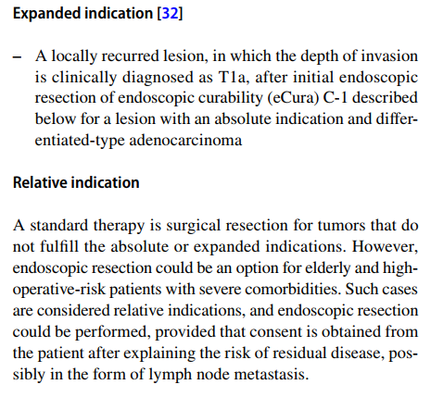
Chỉ định mổ nội soi
Chỉ định
Tuyệt đối
Mở rộng
Tương đối
EMR/ESD
EMR
Biệt hoá, UL0, cT1a, ≤2cm
Biệt hoá, UL0, cT1a, >2cm
Biệt hoá, UL1, cT1a, ≥3cm
Japanese Gastric Cancer Treatment Guidelines 2021 (6th edition)
Notes:
UL0: Không có dấu hiệu loét UL1: Có dấu hiệu loét

Slide 50
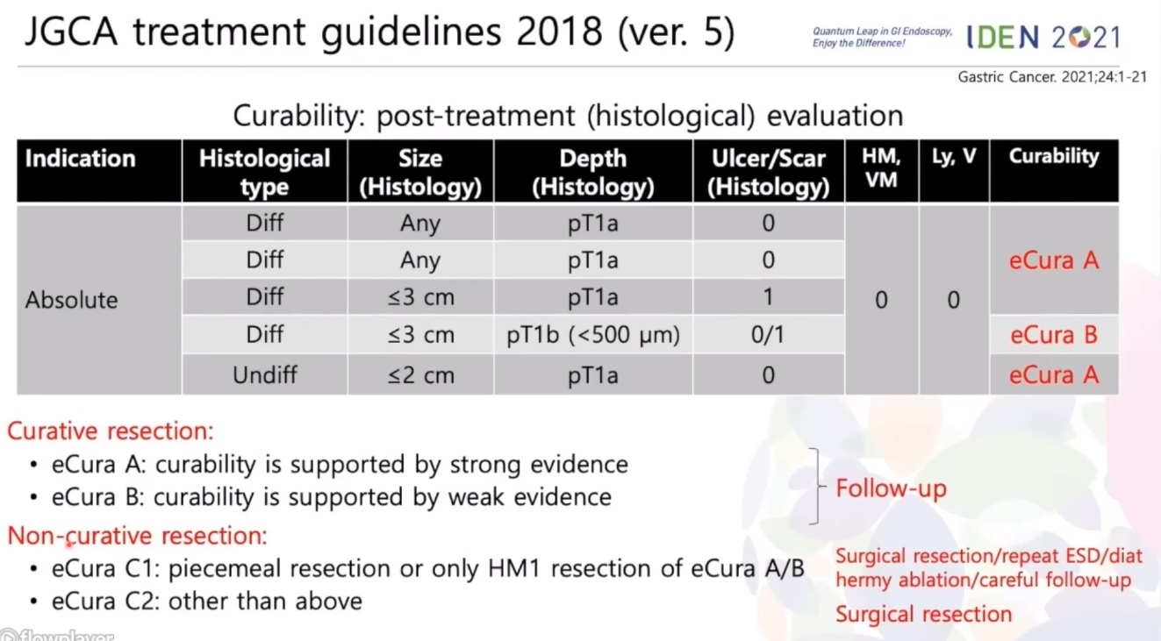

Slide 51
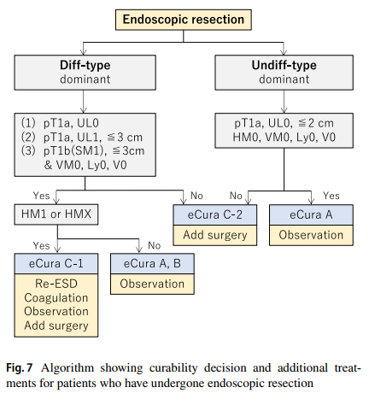
Điều trị sau mổ nội soi
Japanese Gastric Cancer Treatment Guidelines 2021 (6th edition)

Slide 52
Nguyên tắc phẫu thuật điều trị ung thư dạ dày

Slide 53
Phẫu thuật triệt căn

Slide 54
Phẫu thuật không triệt căn

Slide 55
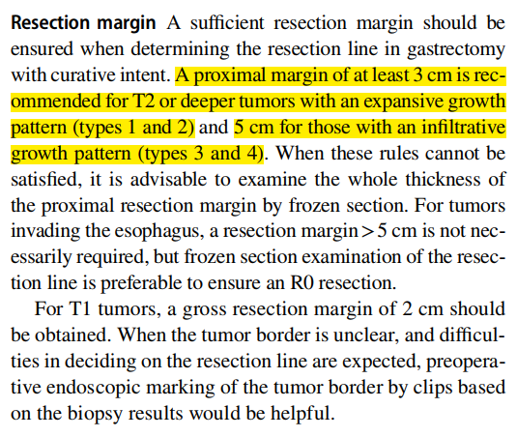
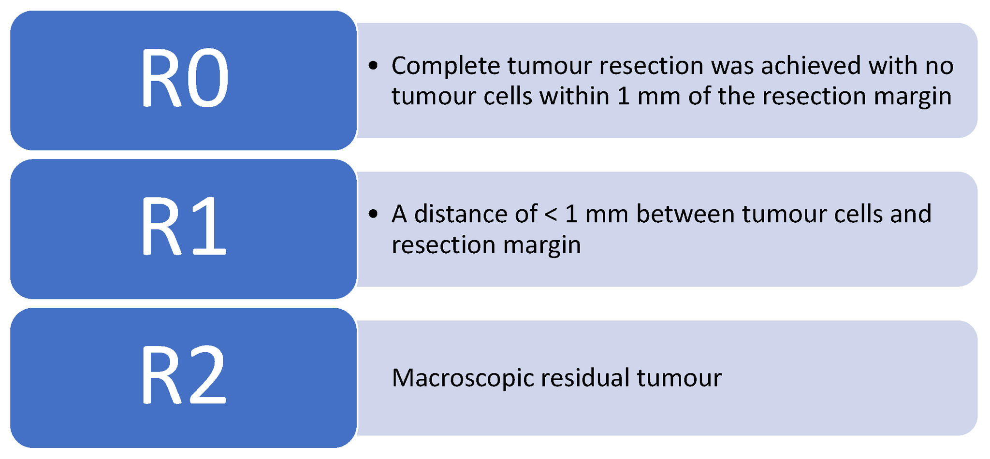
Bờ cắt – Diện cắt
Notes:
Diện cắt R0: không còn tế bào ung thư ở bờ mặt cắt (về mặt vi thể) Diện cắt R1: còn tế bào ung thư ở bờ mặt cắt trên vi thể Diện cắt R2: còn tế bào ung thư trên mặt đại thể

Slide 56
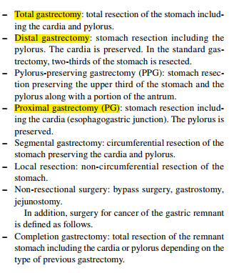
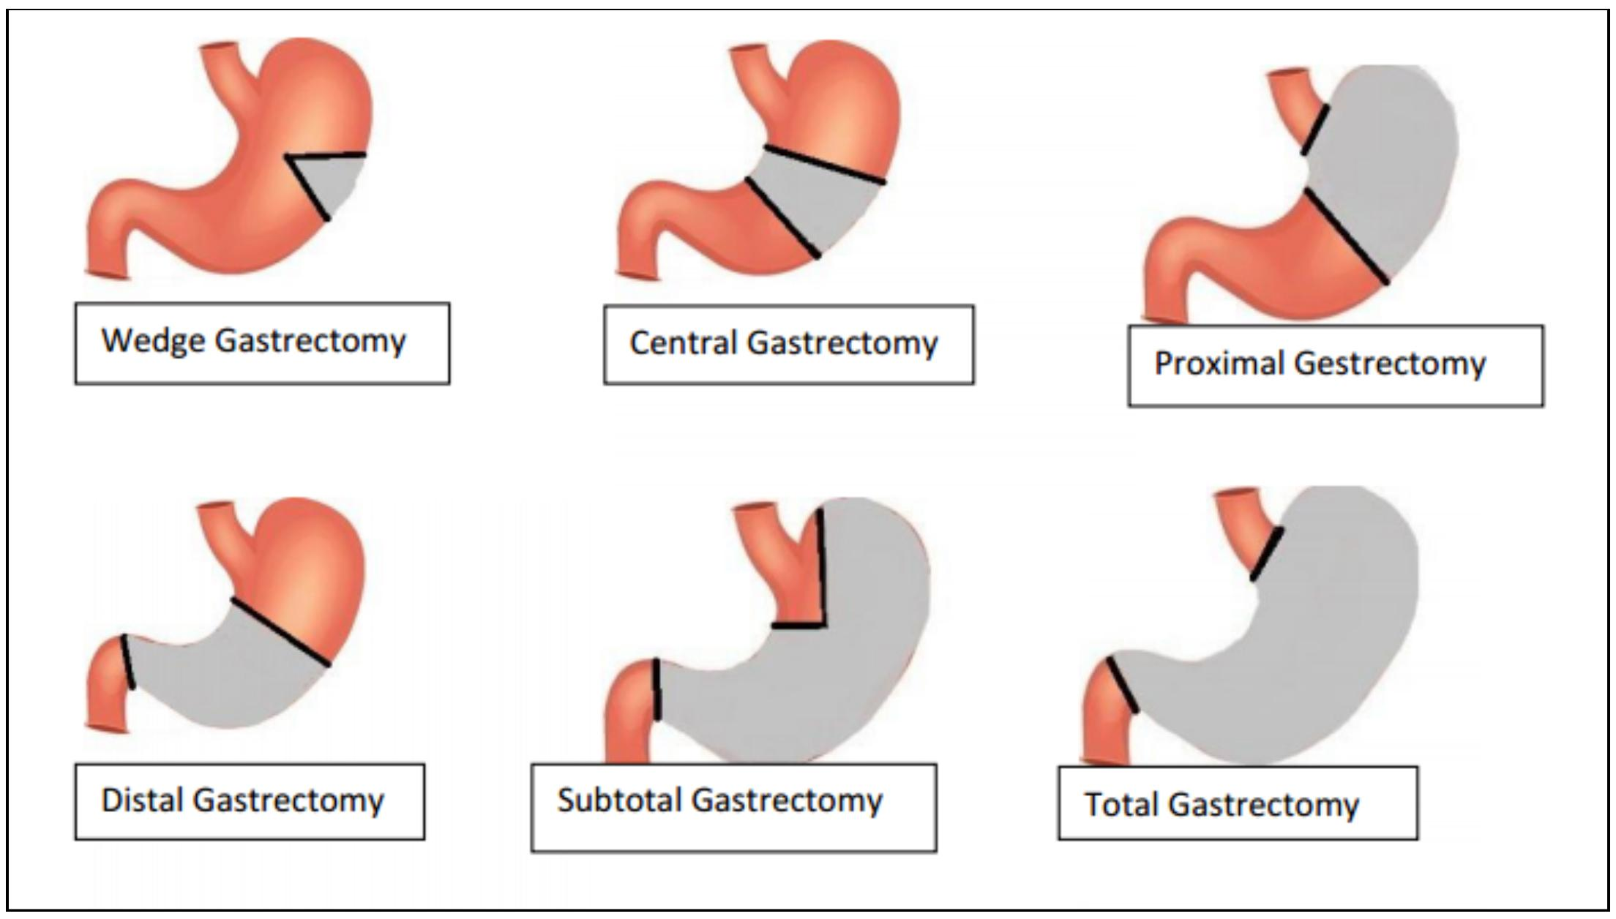
Các phương pháp cắt dạ dày
Japanese Gastric Cancer Treatment Guidelines 2021 (6th edition)

Slide 57
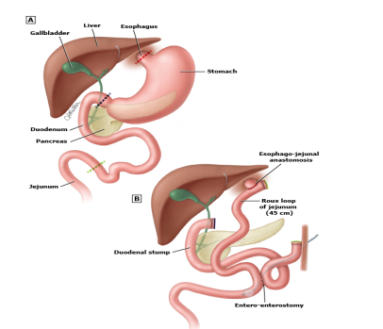
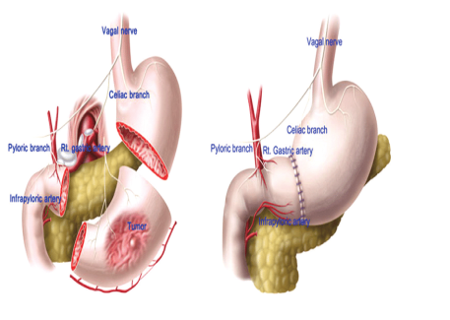
Các phương pháp cắt dạ dày
Chỉ định cắt dạ dày toàn phần - Thương tổn ở 1/3 giữa dạ dày mà khoảng cách từ bờ trên thương tổn tới tâm vị dưới 5cm - Thương tổn ở 1/3 trên hay toàn bộ dạ dày
Chỉ định cắt dạ dày bảo tồn môn vị - Thương tổn nằm ở giữa dạ dày, với bờ xa thương tổn ít nhất 4cm

Slide 58
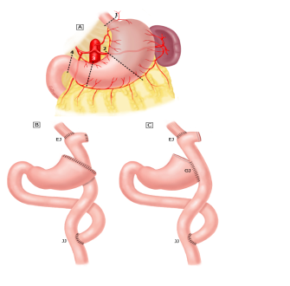
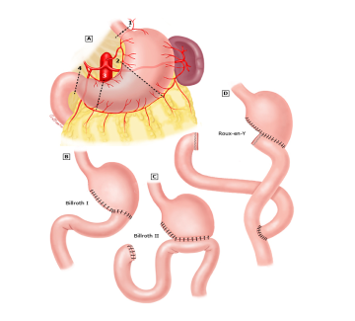
Các phương pháp cắt dạ dày
Chỉ định cắt bán phần trên dạ dày - Ung thư dạ dày giai đoạn sớm mà thương tổn ở 1/3 trên dạ dày và phần còn lại ít nhất 1/2 dạ dày
Chỉ định cắt bán phần dưới dạ dày - Thương tổn ở 1/3 dưới dạ dày hoặc 1/3 giữ dạ dày mà khoảng cách từ bờ trên thương tổn tới tâm vị trên 5cm

Slide 59
Các mức độ nạo hạch trong ung thư dạ dày
Mức độ của phẫu thuật nạo hạch được phân loại theo D1, D1 +, D2, D2+ và được xác định tùy theo loại phẫu thuật cắt dạ dày được tiến hành Chỉ định - Nạo hạch D1: chỉ định cho u cT1a mà không có chỉ định cho EMR/ESD, và cho những khối u giai đoạn cT1bN0 có giải phẫu bệnh thể biệt hoá và đường kính từ 1.5 cm trở xuống - Nạo hạch D1+: cho các khối u cT1N0 ngoài những trường hợp ở trên - Nạo hạch D2: cho các khối u cT2-T4 và cT1N+ có khả năng phẫu thuật triệt căn - Nạo hạch D2+: bao gồm vét hạch D2 kèm với hạch ĐM chủ bụng (16), hạch tĩnh mạch mạc treo tràng trên (14v), hạch sau đầu tuỵ (13), hạch rốn lách (10). Chỉ định tuỳ tình huống lâm sàng
Phương pháp cắt dạ dày | Mức độ nạo hạch
 | D1 | D1+ | D2
Toàn bộ | 1 – 7 | D1 _ 8a, 9, 10 | D1 _ 8a, 9, 11p, 11d, 12a
Bán phần dưới | 1, 3, 4sb, 4d, 5, 6, 7 | D1 _ 8a, 9 | D1 _ 8a, 9, 11p, 12a
Bán phần trên | 1, 2, 3a, 4sa, 4sb, 7 | D1 _ 8a, 9, 11 | Không

Slide 60
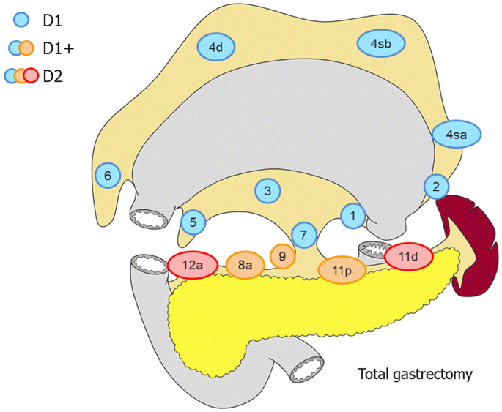
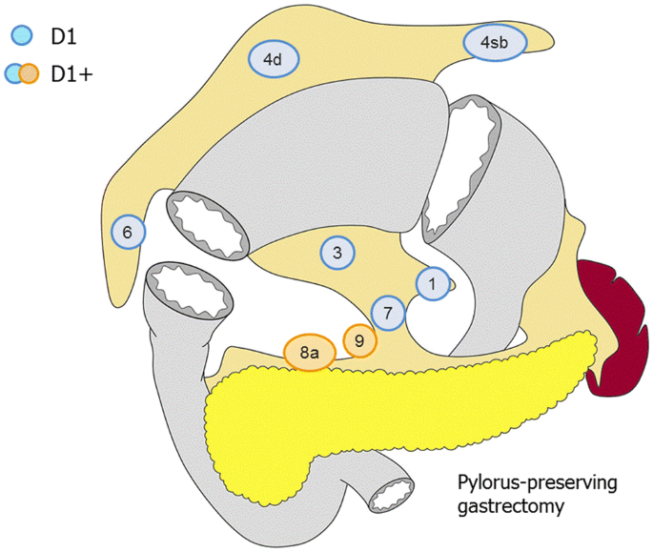
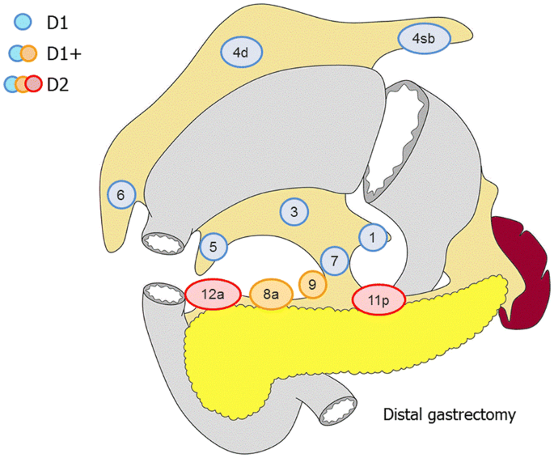

Các mức độ nạo hạch trong ung thư dạ dày

Slide 61

Hóa trị tân hỗ trợ (NAC)
Hóa trị tân hỗ trợ chỉ định cho những trường hợp thương tổn ung thư dạ dày có chỉ định phẫu thuật triệt để tuy nhiên - Hạch to ( đường kính > 3cm) - Di căn hạch nhóm 16a2/16b1 (đường kính > 1cm) → Hóa trị trước mổ 3-6 đợt rồi phẫu thuật
Japanese Gastric Cancer Treatment Guidelines 2021 (6th edition)

Slide 62
Hóa trị hỗ trợ
Chỉ định: - Giai đoạn II, III sau mổ (trừ pT1, pT3N0) Mục đích: - Giảm tái phát sau mổ triệt căn - Cải thiện tỷ lệ sống còn - Giảm nhẹ triệu chứng
Japanese Gastric Cancer Treatment Guidelines 2021 (6th edition)

Slide 63


Hóa trị hỗ trợ
Phác đồ khuyến cáo
Thay thế phác đồ khuyến cáo, thích hợp hơn vì cá thể
hóa (xét phương diện tình trạng bệnh, yếu tố xã hội,
lựa chọn của người bệnh mà chọn thuốc)
Japanese Gastric Cancer Treatment Guidelines 2021 (6th edition)

Slide 64

Tiên lượng
Tiên lượng ung thư dạ dày phụ thuộc vào các yếu tố: - Độ xâm lấn của thương tổn - Đặc điểm mô bệnh học - Vị trí thương tổn - Số hạch di căn - Biến chứng sau mổ
Yaprak G, Tataroglu D, Dogan B, Pekyurek M. Prognostic factors for survival in patients with gastric cancer: Single-centre experience. North Clin Istanb. 2019 Dec 5;7(2):146-152. doi: 10.14744/nci.2019.73549. PMID: 32259036; PMCID: PMC7117626.

Slide 65
Bệnh án ung thư dạ dày

